Slide 1
LACTANTES 2 explorando…
MAESTRAS: ALMITA Y MONICA
19 al 23 de Junio

Slide 2
LECTURA POR SEMANA
LUNES
GOTITA
MARTES
PULPO ESTORNUDADOR
JUEVES
MIS DEDITOS
MIERCOLES
RAUL Y LA MONTAÑA
VIERNES
EL CARACOL CARLOS

Slide 3
LUNES 19 DE JUNIO DEL 2023
APRENDIZAJES CLAVE:
Desarrollar la curiosidad, la exploración, la imaginación, la creatividad.
Convivir con otros y compartir el aprendizaje, el juego, el arte y la cultura.
ACTIVIDAD: Daremos la bienvenida a los pequeños en la puerta del salón, nos presentaremos con los pequeños y padres de familia. ¡Buenos días niños y papás¡, ¿cómo están? Preguntaremos a los papás si hay algo relevante que debamos conocer acerca de los niños. Tendremos pelotas en los tapetes para dar la bienvenida, dejaremos que los manipulen libremente.
Durante el desayuno y comida, platicaremos con los pequeños, siempre dando sostén afectivo, trataremos de que el pequeño coma de manera adecuada.
En la siesta pondremos música relajante, pondremos las colchonetas e invitaremos a los pequeños a tomar su lugar, arrullaremos a los pequeños con mucho cariño, estaremos al pendiente de su sueño.
En la actividad saldremos al patio descalzos, exploraremos las diversas texturas con los pies descalzos, saltaremos en el pasto, caminaremos por el camino de piedras, bailaremos sobre los tapetes siempre y cuando el calor del piso no sea muy intenso.

Slide 4
MARTES 2O DE JUNIO 2023
APRENDIZAJES CLAVE:
Desarrollar la curiosidad, la exploración, la imaginación, la creatividad.
Convivir con otros y compartir el aprendizaje, el juego, el arte y la cultura.
ACTIVIDAD: Daremos la bienvenida a los pequeños en la puerta del salón, nos presentaremos con los pequeños y padres de familia. ¡Buenos días niños y papás¡, ¿cómo están? Preguntaremos a los papás si hay algo relevante que debamos conocer acerca de los niños. Tendremos pelotas en los tapetes para dar la bienvenida, dejaremos que los manipulen libremente.
Durante el desayuno y comida, platicaremos con los pequeños, siempre dando sostén afectivo, trataremos de que el pequeño coma de manera adecuada.
En la siesta pondremos música relajante, pondremos las colchonetas e invitaremos a los pequeños a tomar su lugar, arrullaremos a los pequeños con mucho cariño, estaremos al pendiente de su sueño.
En la actividad, tendremos una actividad en conjunto con lactantes 2 A, saldremos al patio y tendremos una actividad acuática, pondremos una pequeña alberca con agua procurando que este tibia, dentro de ella tendremos animales acuáticos, estaremos atentas a cada pequeño y su seguridad.

Slide 5
MIERCOLES 21 DE JUNIO 2023
APRENDIZAJES CLAVE:
Desarrollar la curiosidad, la exploración, la imaginación, la creatividad.
Convivir con otros y compartir el aprendizaje, el juego, el arte y la cultura.
ACTIVIDAD: Daremos la bienvenida a los pequeños en la puerta del salón, nos presentaremos con los pequeños y padres de familia. ¡Buenos días niños y papás¡, ¿cómo están? Preguntaremos a los papás si hay algo relevante que debamos conocer acerca de los niños. Tendremos globos en los tapetes para dar la bienvenida dejaremos que los manipulen libremente.
Durante el desayuno y comida, platicaremos con los pequeños, siempre dando sostén afectivo, trataremos de que el pequeño coma de manera normal.
En la siesta pondremos música relajante, pondremos las colchonetas e invitaremos a los pequeños a tomar su lugar, arrullaremos a los pequeños con mucho cariño, estaremos al pendiente de su sueño.
En la actividad de hoy jugaremos con globos llenos de bolitas de hidrogel, las colocaremos en un cesto y saldremos al patio o en el salón si esta haciendo mucho calor y asi evitar un golpe de calor. Dejaremos el cesto en el centro del salón o en el patio y dejaremos que solos los exploren y manipulen, cuidando a los pequeños, y los globos por si se revientan y evitar el consumo de las mismas.

Slide 6
JUEVES 22 DE JUNIO 2023
APRENDIZAJES CLAVE:
Desarrollar la curiosidad, la exploración, la imaginación, la creatividad.
Convivir con otros y compartir el aprendizaje, el juego, el arte y la cultura.
ACTIVIDAD: Daremos la bienvenida a los pequeños en la puerta del salón, nos presentaremos con los pequeños y padres de familia. ¡Buenos días niños y papás¡, ¿cómo están? Preguntaremos a los papás si hay algo relevante que debamos conocer acerca de los niños. Tendremos globos en los tapetes para dar la bienvenida dejaremos que los manipulen libremente.
Durante el desayuno y comida, platicaremos con los pequeños, siempre dando sostén afectivo, trataremos de que el pequeño coma de manera normal.
En la siesta pondremos música relajante, pondremos las colchonetas e invitaremos a los pequeños a tomar su lugar, arrullaremos a los pequeños con mucho cariño, estaremos al pendiente de su sueño.
En la actividad trabajaremos junto con el área de lac2a saldremos al patio para jugar con lodo.
Primero permitiremos la exploración y manipulación de la arena siempre bajo supervisión, después iremos añadiendo el agua poco a poco, invitaremos a los niños a sentir la nueva mezcla
Haremos lodo en una o 2 albercas, dejaremos que primero exploren y si ellos deciden
Cuidaremos en todo momento la integridad física y emocional de cada uno de los pequeños. Y observaremos sus reacciones.

Slide 7
VIERNES 23 DE JUNIO 2023
APRENDIZAJES CLAVE:
Desarrollar la curiosidad, la exploración, la imaginación, la creatividad.
Convivir con otros y compartir el aprendizaje, el juego, el arte y la cultura.
ACTIVIDAD:
Daremos la bienvenida a los pequeños en la puerta del salón, nos presentaremos con los pequeños y padres de familia. ¡Buenos días niños y papás¡, ¿cómo están? Preguntaremos a los papás si hay algo relevante que debamos conocer acerca de los niños.
Tendremos libros en los tapetes para dar la bienvenida, dejaremos que los manipulen libremente.
Durante el desayuno y comida, cantaremos con los pequeños, siempre dando sostén afectivo, trataremos de que el pequeño coma de manera normal.
En la siesta pondremos música relajante, pondremos las colchonetas e invitaremos a los pequeños a tomar su lugar, arrullaremos a los pequeños con mucho cariño, estaremos al pendiente de su sueño.
Para la actividad de hoy trabajaremos en el patio, pondremos la alberca, dentro de ella pondremos gelatina de diferentes colores y sabores, dejaremos que los pequeños manipulen y exploren libremente, siempre teniendo mucho cuidado de su salud física y emocional.

Slide 8
MATERIALES POR SEMANA
LUNES
Niños descalzos y el patio
MARTES
Albercas y agua
MIERCOLES
Globos con hidrogel y pintura
JUEVES
Arena alberca y agua
VIERNES
Tapete de texturas

Slide 9
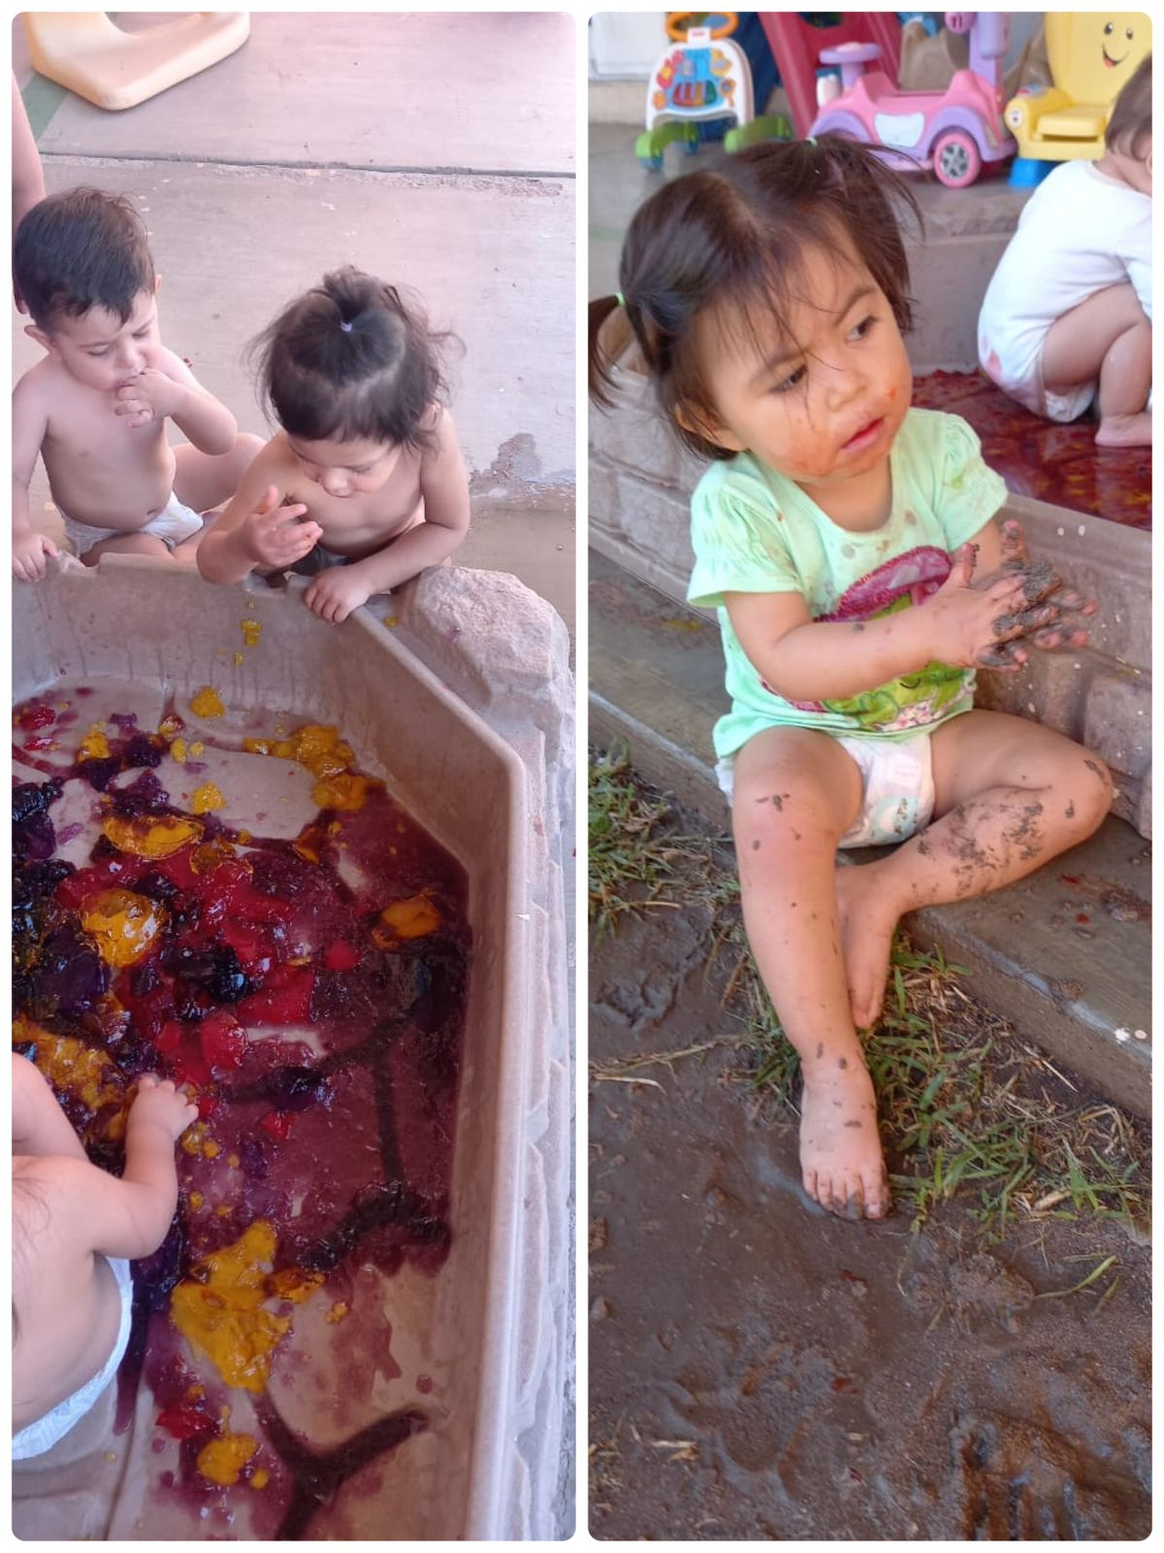
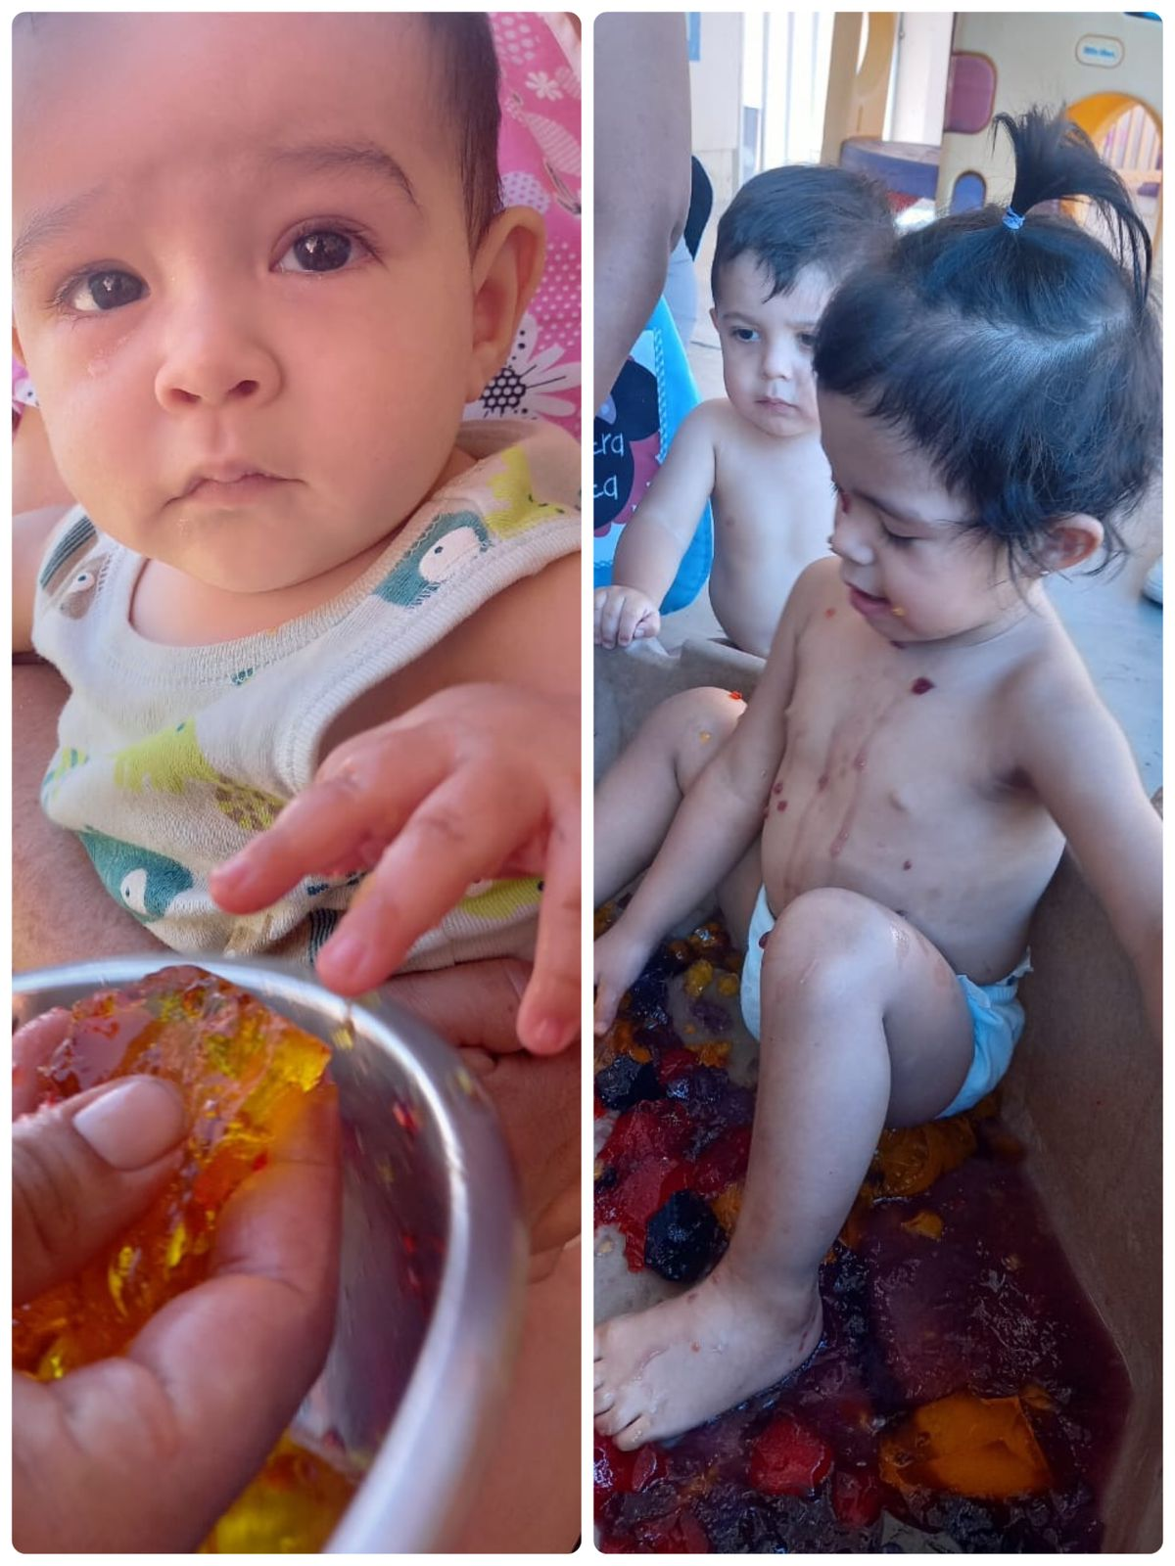

Slide 10
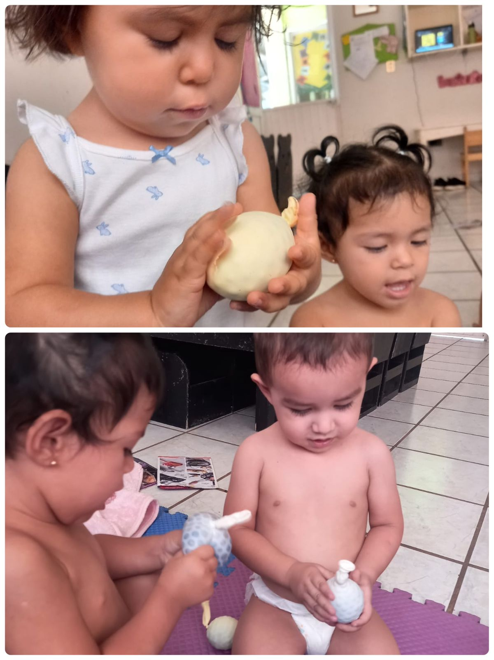
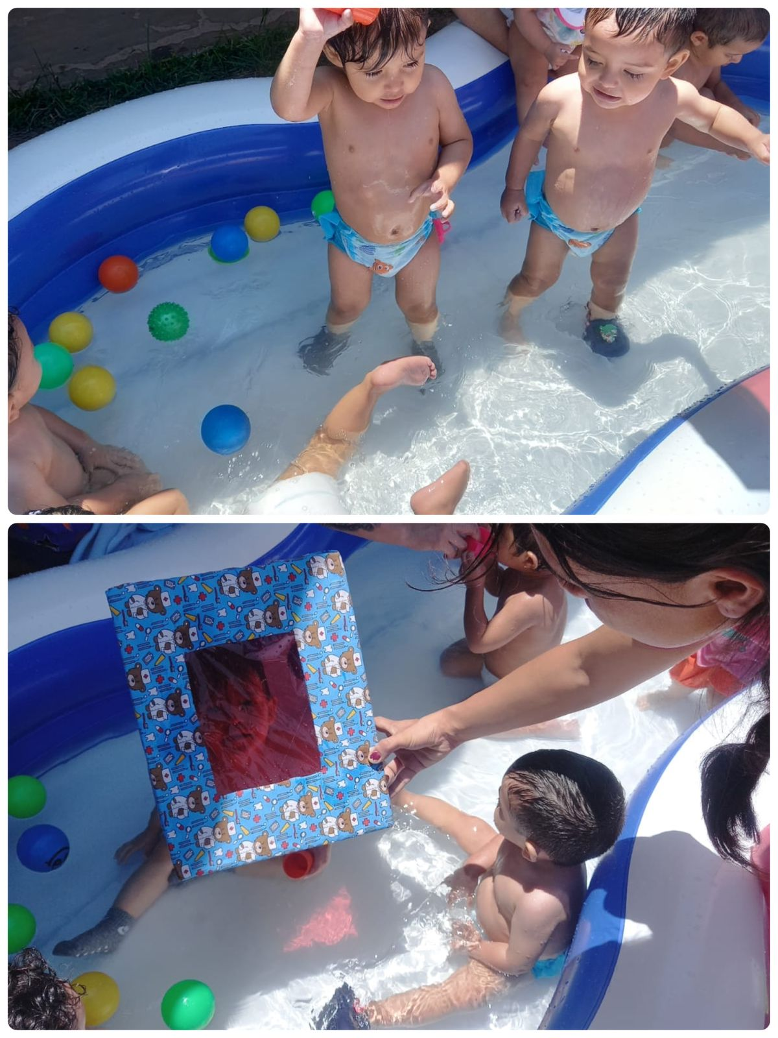

Slide 11
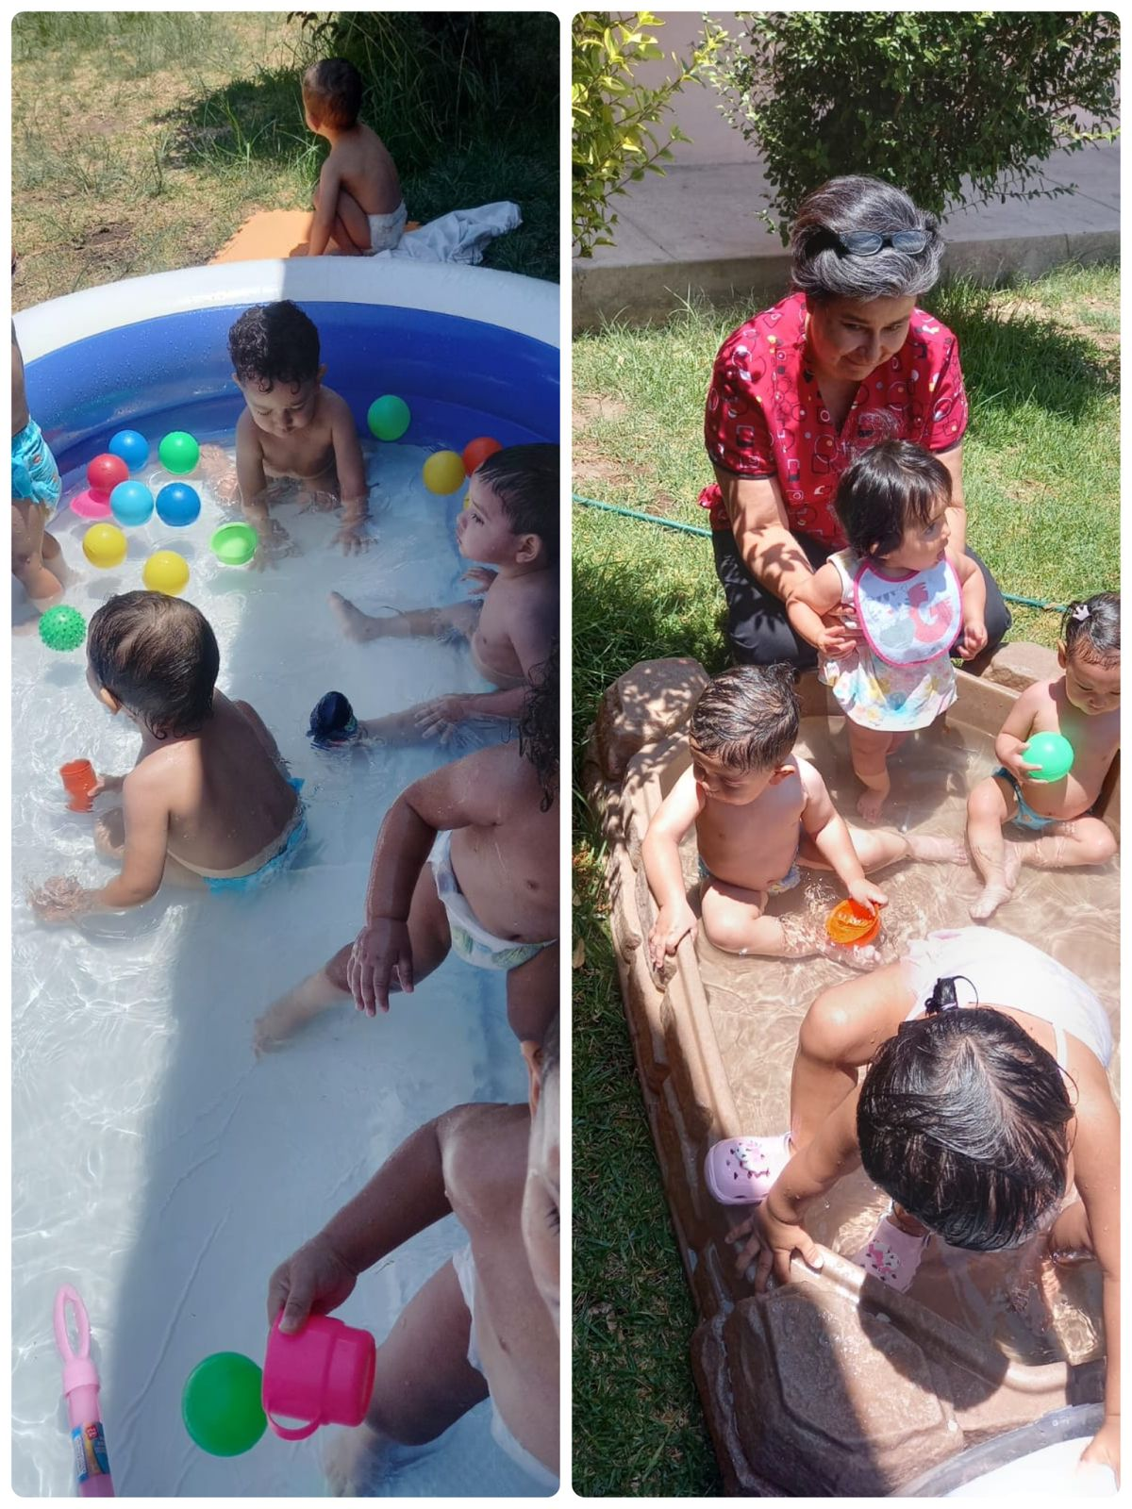

Slide 12
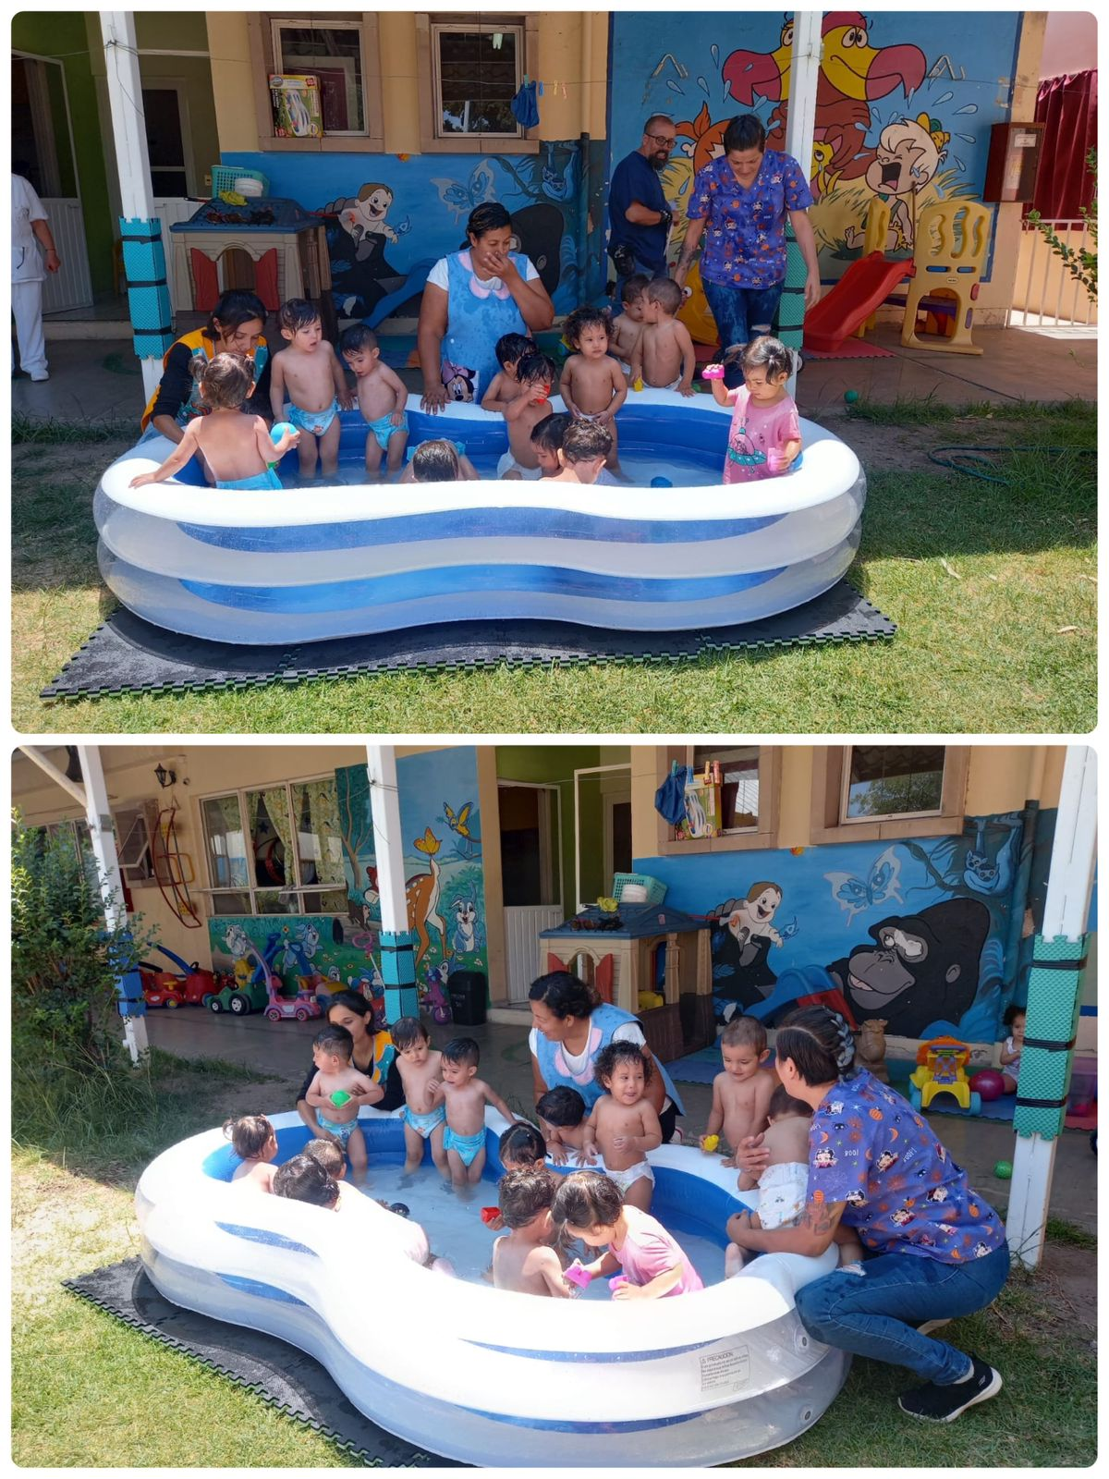

Slide 13
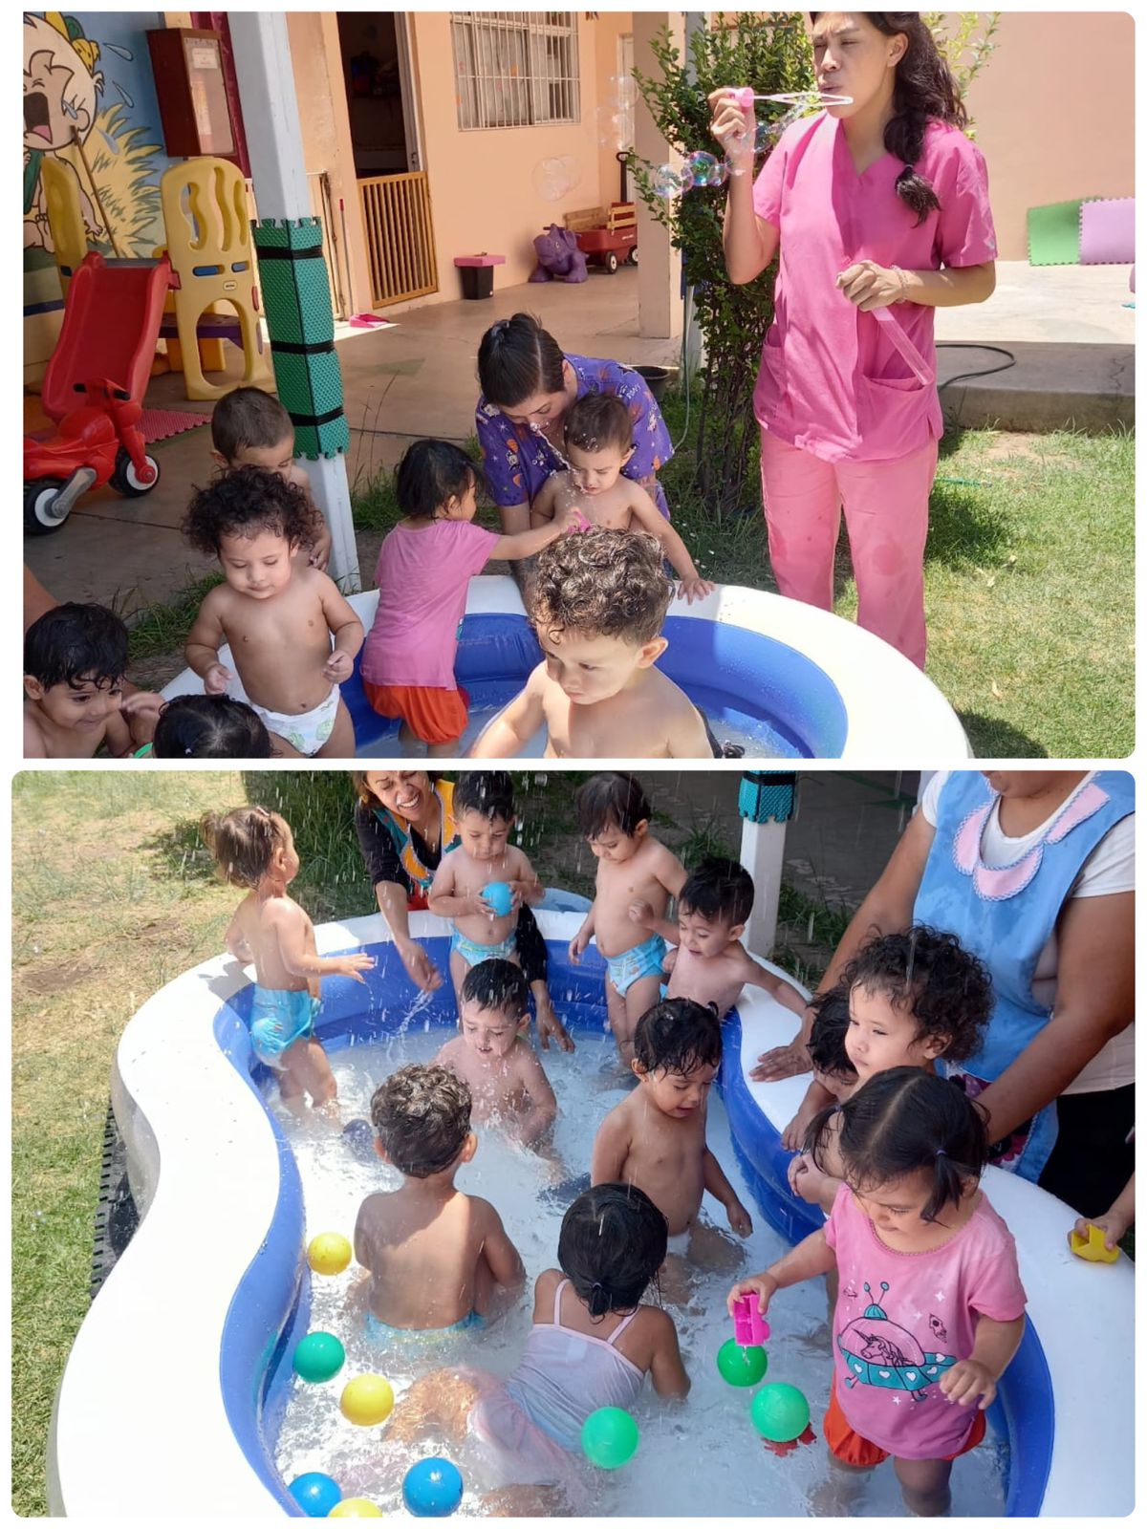

Slide 14
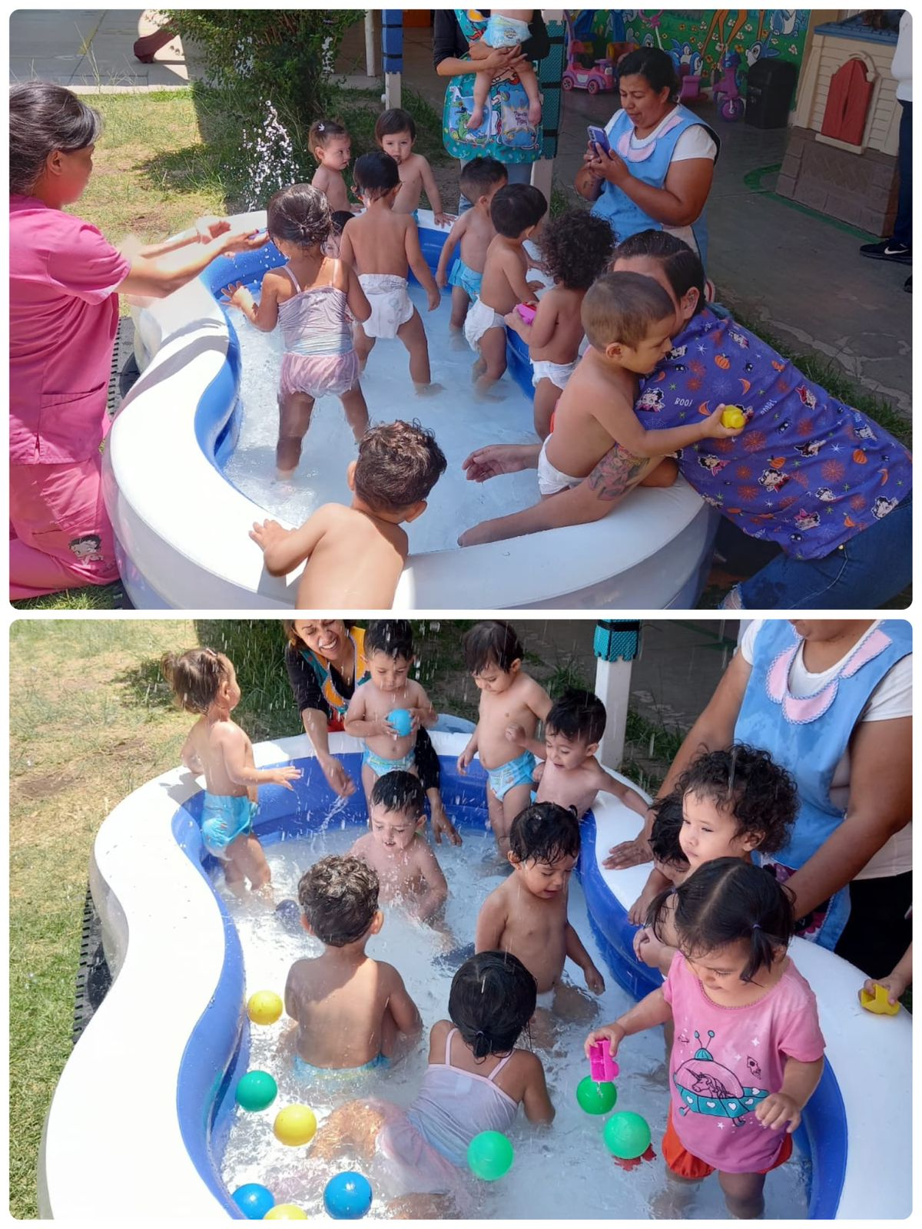

Slide 15
